Slide 1
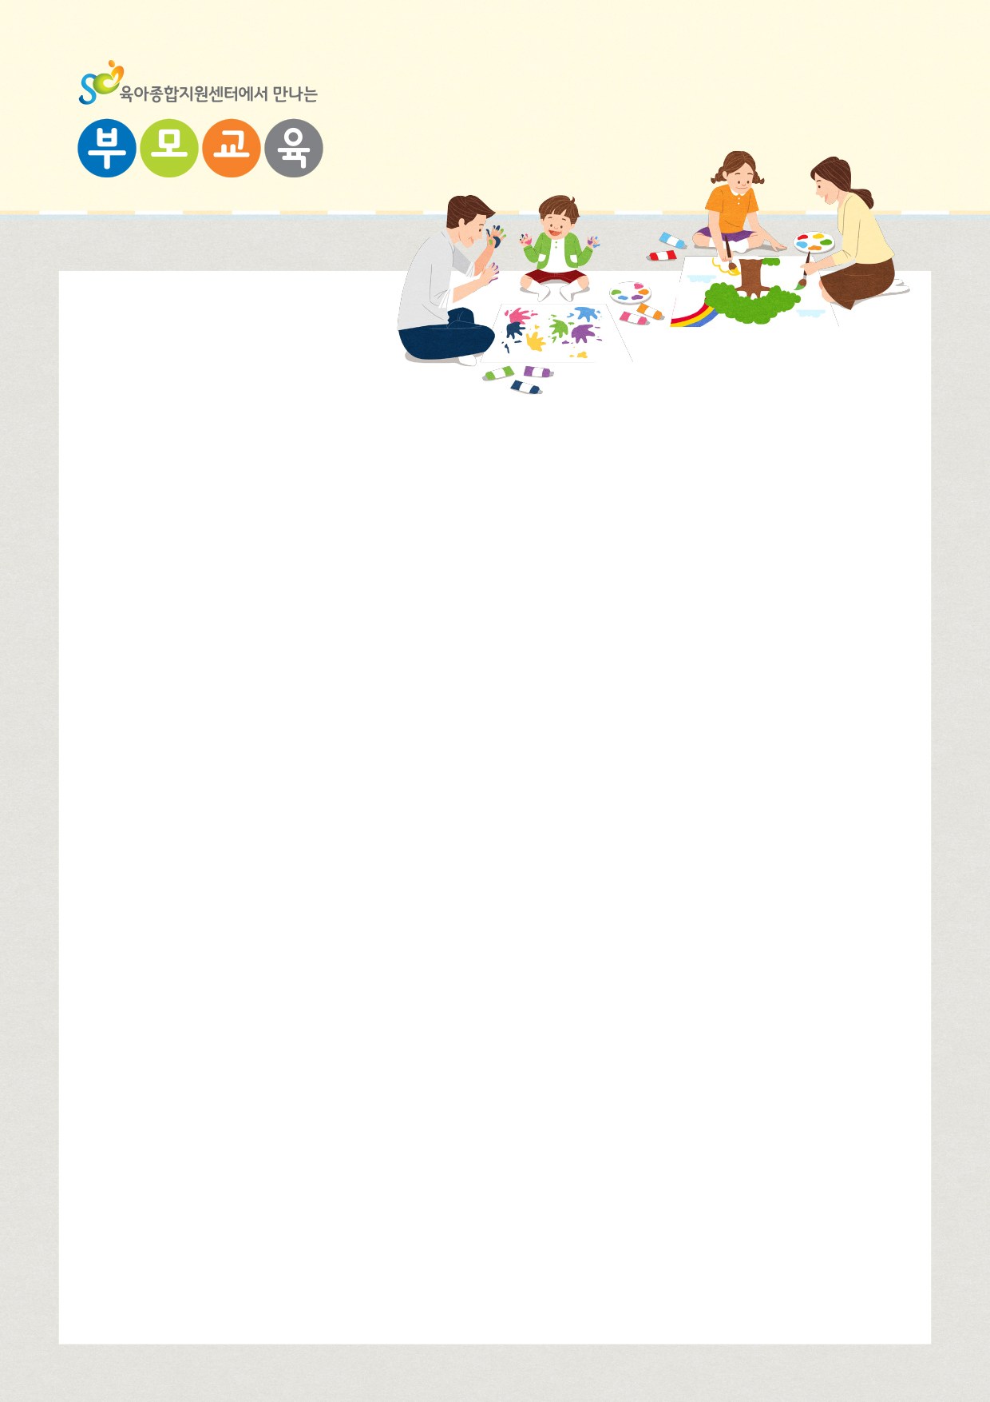
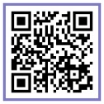

2024 공통 부모교육
클로버 부모-자녀 체험
교육일시
1차 영아 2월 15일 (목) 16시~17시 10분 2차 유아 2월 22일 (목) 16시~17시 10분 3차 영아 2월 29일 (목) 10시30분~11시 40분
1차, 3차 - 관내 영아와 부모(양육자), 6가족 (2021.1.1~2022.12.31) 2차 - 관내 유아와 부모(양육자), 6가족 (2018.1.1~2020.12.31)
남동구 평생학습관 2층, 배움실 202호
김성열 (공통 부모교육 클로버 부모-자녀 체험강사)
남동구육아종합지원센터 홈페이지 (https://www.ndscc.or.kr) 회원가입 > 로그인 > 가정양육지원 > 부모-자녀 체험프로그램 > 클로버 체험
2024년 1월 29일 (월) 10시 ~ 마감시까지 (선착순 접수)
032) 719-1603
교육대상
교육장소
교육강사
신청방법
신청기간
교육문의
-자녀 연령을 꼭 확인하신 후 신청 부탁드립니다.(차수별로 신청대상 다름)
-부모와 아이가 함께하는 놀이로 반드시 양육자 1인과 참여 영유아 1인 기준
으로 신청하여 주시기 바랍니다. (부모-자녀2 참석은 어렵습니다.)
-환경보호를 위해 1회용품은 반입을 제한하니 개인컵을 지참해주시기 바랍니다.
-어린이집 단체신청 및 대리신청은 불가하며 본인이 직접 신청하셔야 합니다.
-사전 연락없이 불참시 다음 교육 참여에 제한이 있으며, 취소할 경우 최소 3일 전
까지 연락을 주시기 바랍니다.
-주차 공간이 협소한 관계로 대중교통을 이용해 주시기 바랍니다.
-식수는 따로 제공되지 않으니 개인지참 부탁드립니다.
-센터 상황에 따라 교육일정이 변경되거나 취소될 수 있는 점 양해 부탁드립니다
참고사항

Slide 2
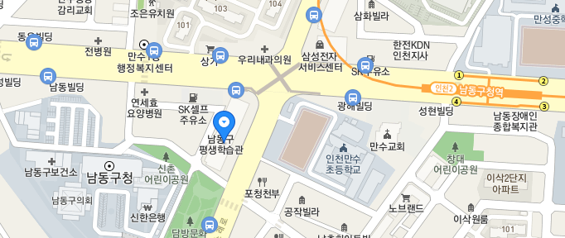
[교육 세부 일정 안내]
1차 영아 2월 15일 (목) 16시~17시 10분
2차 유아 2월 22일 (목) 16시~17시 10분
3차 영아 2월 29일 (목) 10시30분~11시 40분
교육일정 | 소요시간 | 내 용
1차, 2차 15:50 ~ 16:00 3차 10:20 ~ 10:30 | 10분 | • 입실, 출석명부 등록 • 이수증 발급안내
1차, 2차 16:00 ~ 17:10 3차 10;30 ~ 11:40 | 70분 | 1차 영아 | ▶아름다운이웃 - 내가 만든 선물 (영아) • 소리를 만들어요 • 뽁뽁이를 터뜨려요 • 소리나는 과자통을 만들어요 • 이웃에게 선물해요
 |  | 2차 유아 | ▶ 아름다운이웃 – 내가 만든 저금통 (유아) • 소곤소곤 말해요 • 절제통장 꾸미기 • 저금통을 만들어요 • 내가 먹을 만큼만!
 |  | 3차 영아 | ▶ 긍정의 가족 - 소리야 소리야 (영아) • 소리를 들어요 • 마라카스 만들기 • 소리 짝꿍 찾기 • 엄마랑 부비부비
1차, 2차 17:10 ~ 17:20 3차 11:40 ~11:50 | 10분 | • 질의응답 • 정리 및 출석 체크 • 이수증발급 안내, 폐회 및 귀가
찾아오시는 길 (약도)
주소 : 인천광역시 남동구 소래로645, 남동구평생학습관2층
남동구육아종합지원센터 (☎032-719-1603)
<교통편>
◎버스 이용시
간선버스:6,6-1,21,30,33,46,62,103-1,754번/ 급행버스:909번 / 좌석버스:303-1,790번 / 광역버스:8855,8856,1300번
◎국철 또는 지하철 이용시
-국철을 이용하시면 : 송내역 남부에서 승차하실 경우:간선버스103-1번,급행버스 999번 /
동암역 남부에서 승차하실 경우 : 지선버스532,535,536번
-인천지하철 2호선을 이용하시면 : 남동구청역:4번출구-도보10분
◎자가용 이용시
-경인고속도로 : 가좌IC에서 시청-길병원-삼환아파트 맞은편
-제2경인고속도로: 서창IC에서 부천방향으로 약 1㎞직진 후, 건설기술교육원 방향으로 오다가 관문교 사거리에서 소래방향으로 좌회전

